Slide 1
2019년도 융합소프트웨어 종합설계 1팀 – 신수동 크러셔
Software Architecture Document 1.0
(Trip-Picker SAD)
여행지 추천 서비스 <Trip – Picker>의 SAD V1.0입니다.
2019년도 융합소프트웨어 종합설계 1팀, <신수동 크러셔>가 제작했습니다.

Slide 2
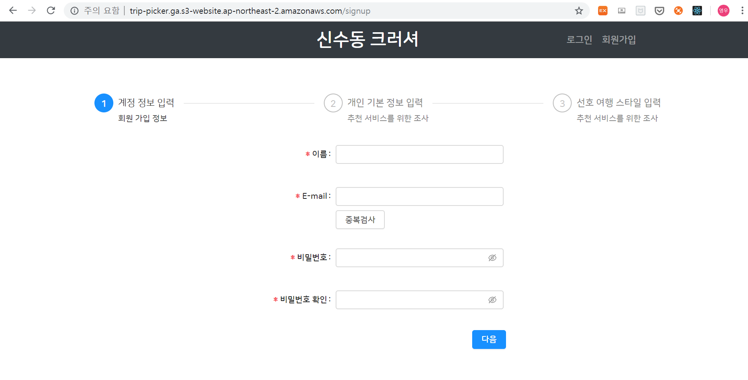
기능명 : 회원 정보 & 여행 선호도 저장
기능명 | 회원 정보 & 여행 선호도 저장
기능설명 | 신규 회원 가입 정보 및 해당 회원의 여행 선호도를 데이터베이스에 저장.
담당자 | 박영우
개발환경 / 언어 | Spring Framework(JPA + Hibernate) / Java
GUI
GUI (1)

Slide 3
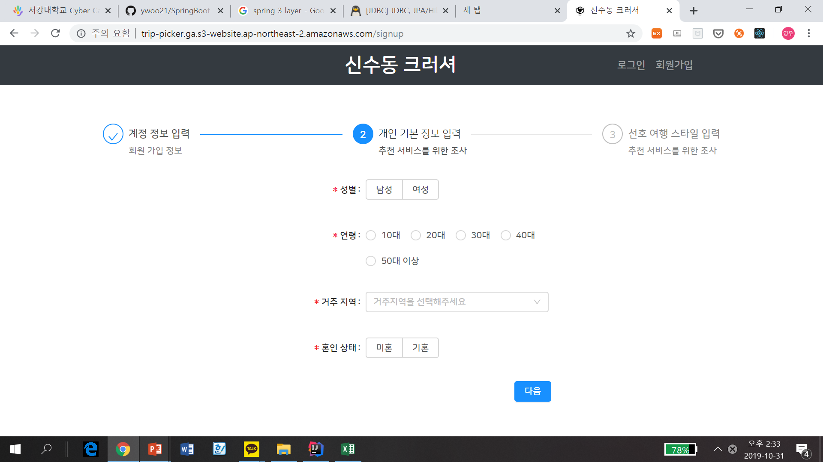
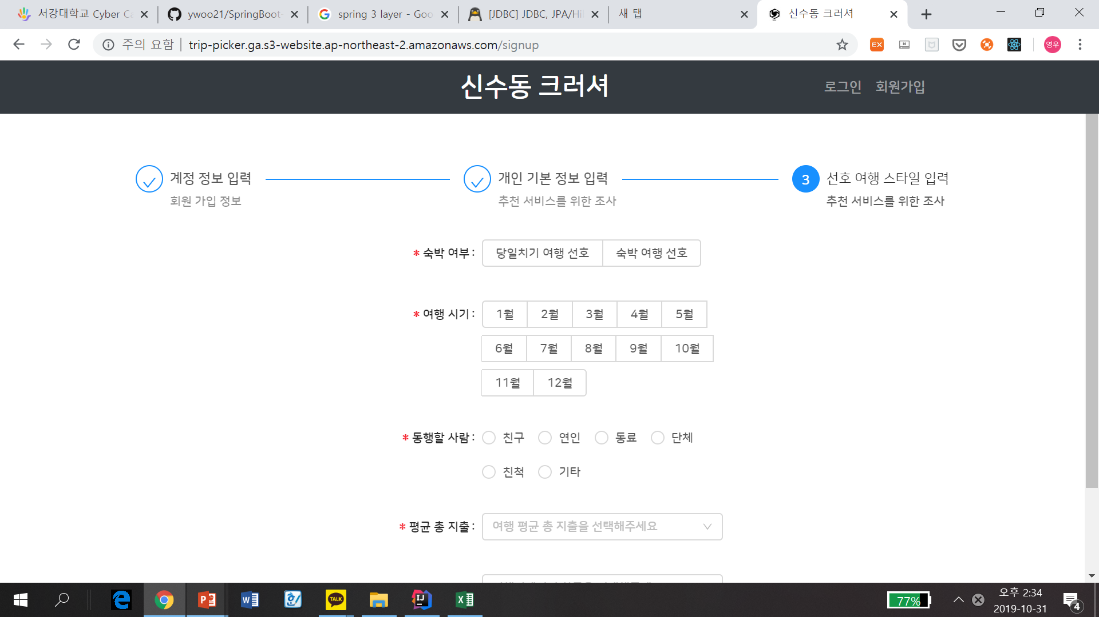
기능명 : 회원 정보 & 여행 선호도 저장
기능명 | 회원 정보 & 여행 선호도 저장
기능설명 | 신규 회원 가입 정보 및 해당 회원의 여행 선호도를 데이터베이스에 저장.
담당자 | 박영우
개발환경 / 언어 | Spring Framework(JPA + Hibernate) / Java
GUI
GUI (2)
GUI (3)

Slide 4
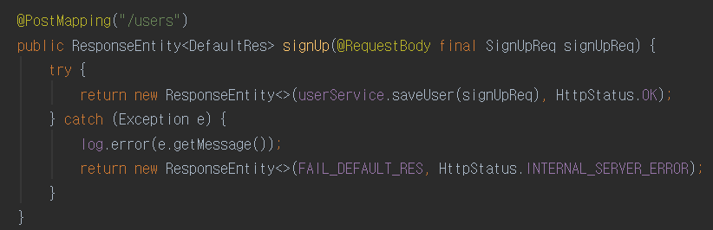
기능명 : 회원 정보 & 여행 선호도 저장
기능명 | 회원 정보 & 여행 선호도 저장
기능설명 | 신규 회원 가입 정보 및 해당 회원의 여행 선호도를 데이터베이스에 저장.
담당자 | 박영우
개발환경 / 언어 | Spring Framework(JPA + Hibernate) / Java
Skeleton Code
Presentation Layer
(Controller)

Slide 5
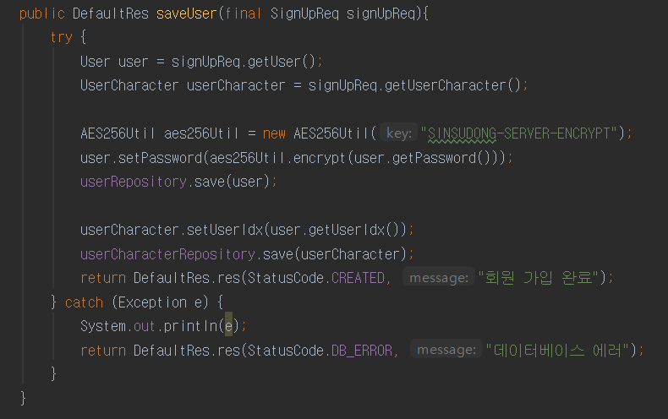
기능명 : 회원 정보 & 여행 선호도 저장
기능명 | 회원 정보 & 여행 선호도 저장
기능설명 | 신규 회원 가입 정보 및 해당 회원의 여행 선호도를 데이터베이스에 저장.
담당자 | 박영우
개발환경 / 언어 | Spring Framework(JPA + Hibernate) / Java
Skeleton Code
Business Logic Layer
(Service)
비밀번호 단방향 복호화(AES256Util)
SignUpReq(회원가입 정보 Entity)
Business Logic 처리는 try-catch를 이용한 예외처리가 권장됨.

Slide 6
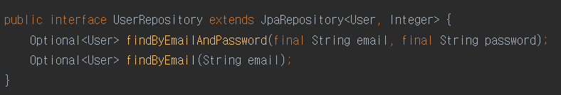
기능명 : 회원 정보 & 여행 선호도 저장
기능명 | 회원 정보 & 여행 선호도 저장
기능설명 | 신규 회원 가입 정보 및 해당 회원의 여행 선호도를 데이터베이스에 저장.
담당자 | 박영우
개발환경 / 언어 | Spring Framework(JPA + Hibernate) / Java
Skeleton Code
Repository Layer
(Repository)
Java ORM에 대한 API 표준 명세인 JPA의 구현체 Hibernate를 활용
HQL이라 불리는 강력한 쿼리 언어를 포함해 객체 지향적으로 클래스와 테이블의 Mapping하기에 용이하다.

Slide 7
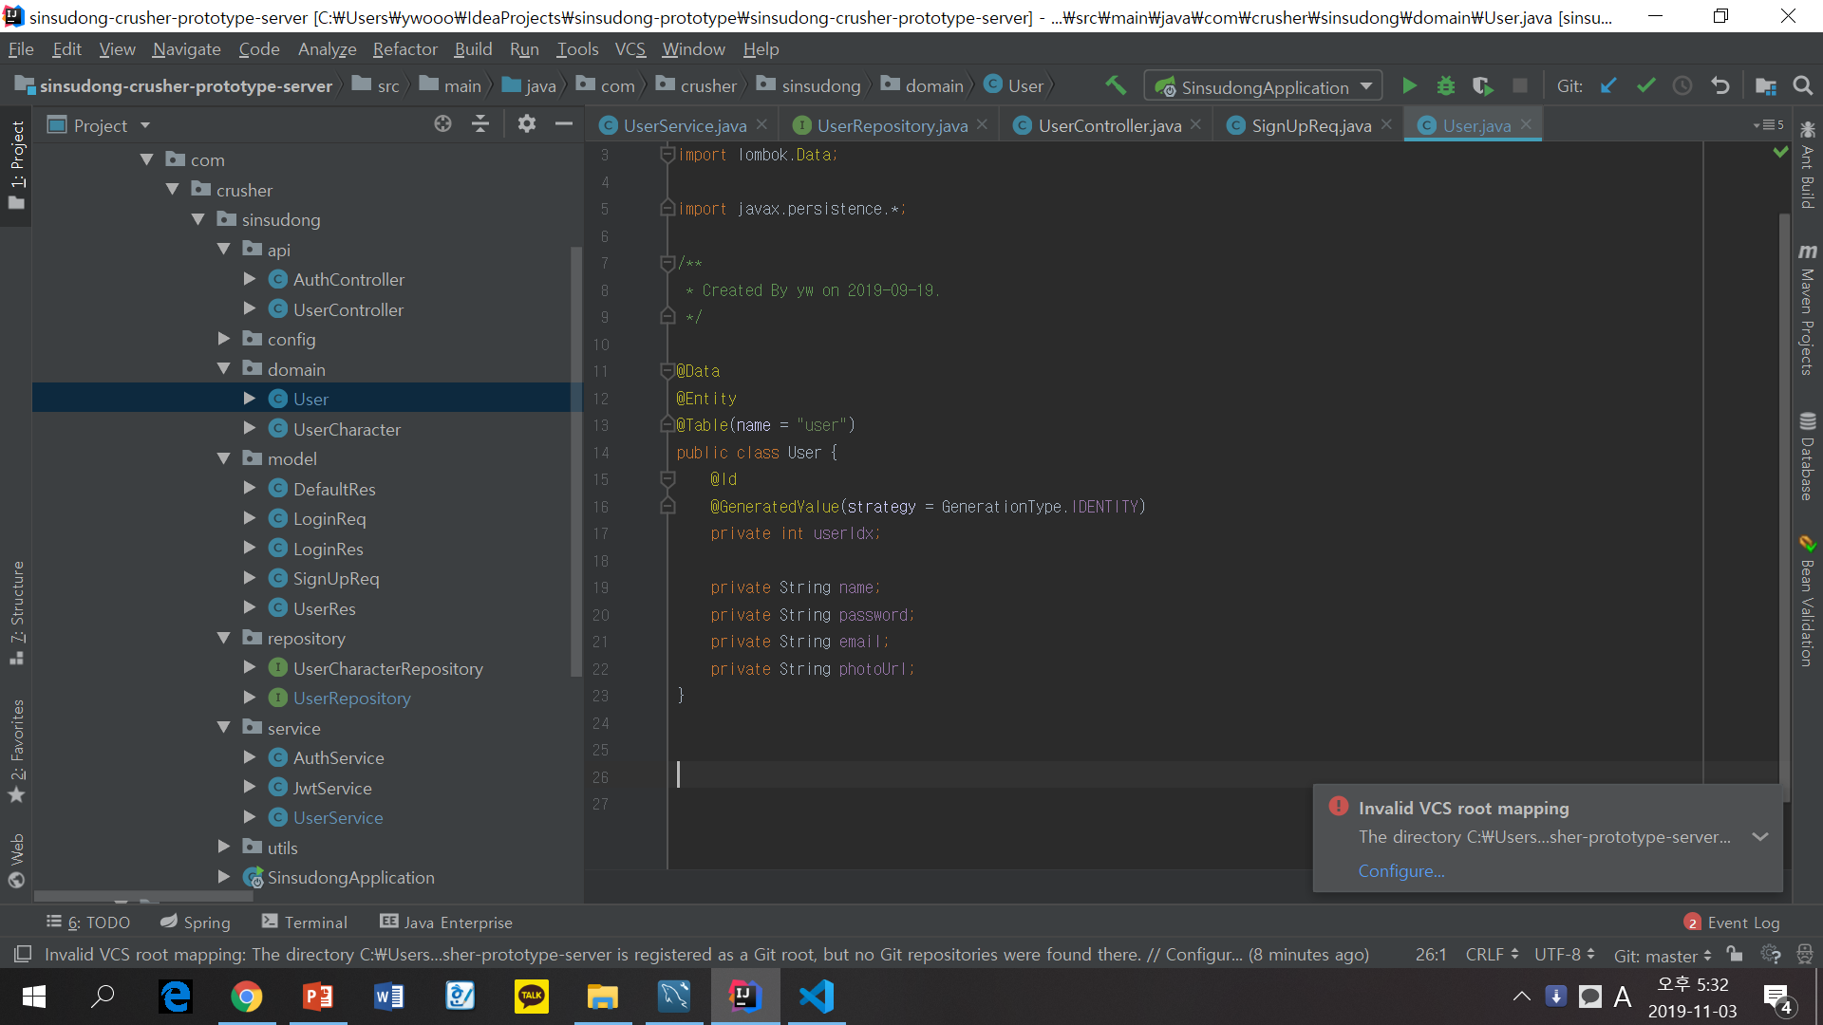
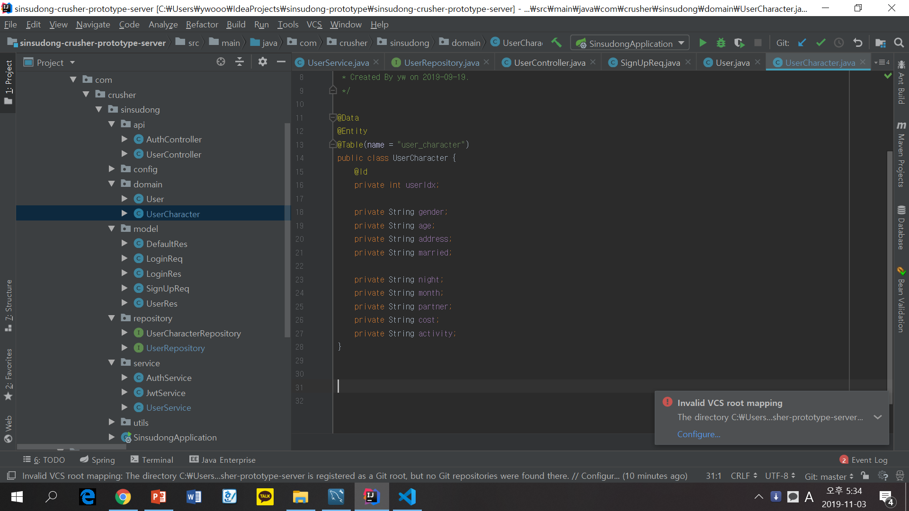
기능명 : 회원 정보 & 여행 선호도 저장
기능명 | 회원 정보 & 여행 선호도 저장
기능설명 | 신규 회원 가입 정보 및 해당 회원의 여행 선호도를 데이터베이스에 저장.
담당자 | 박영우
개발환경 / 언어 | Spring Framework(JPA + Hibernate) / Java
Skeleton Code
Entity Class

Slide 8
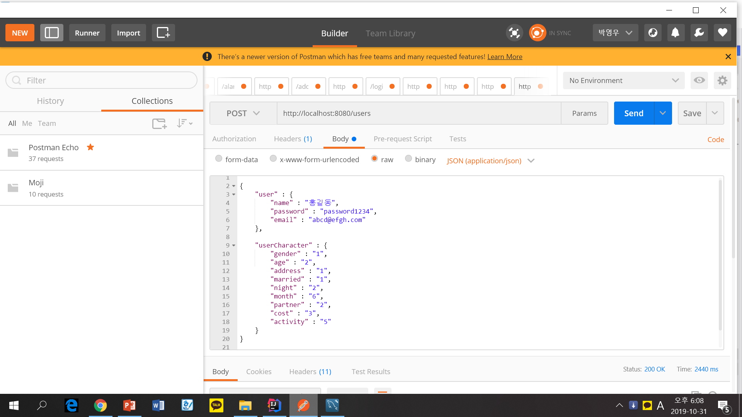
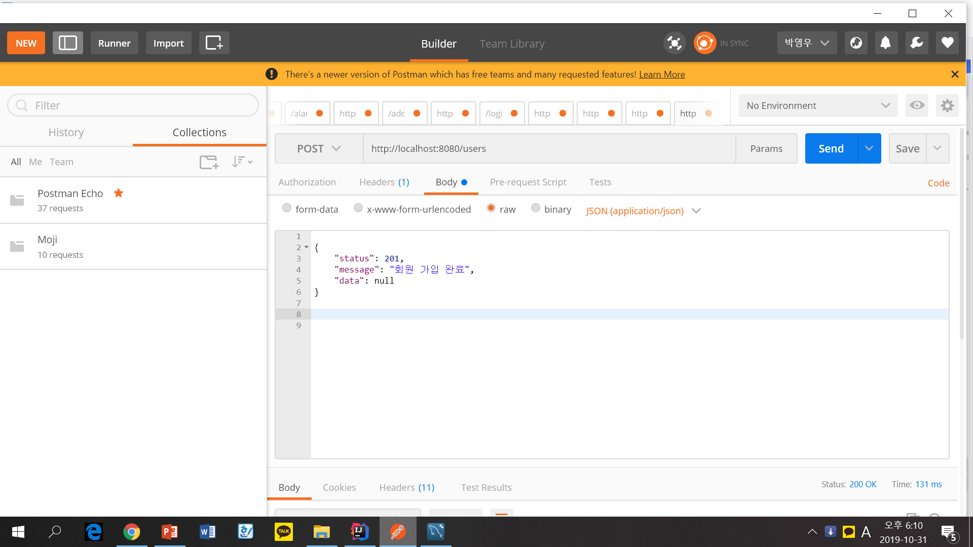
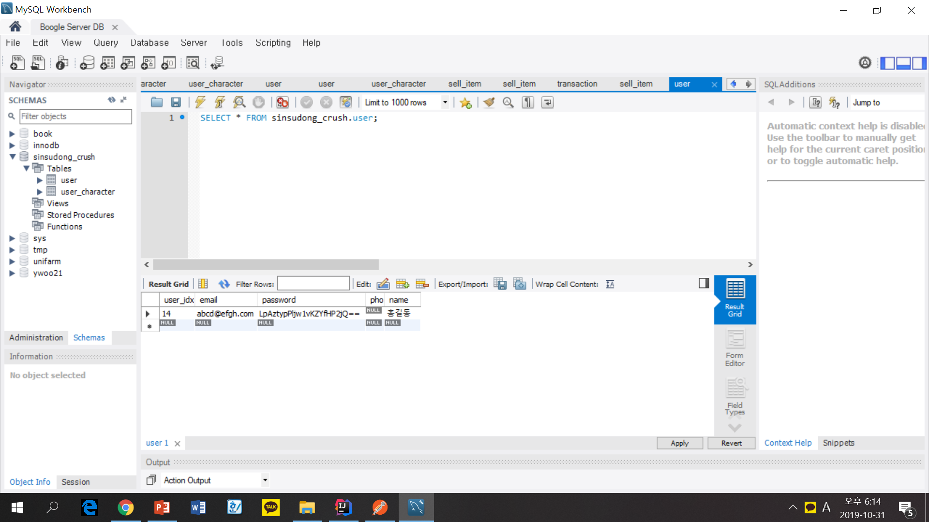
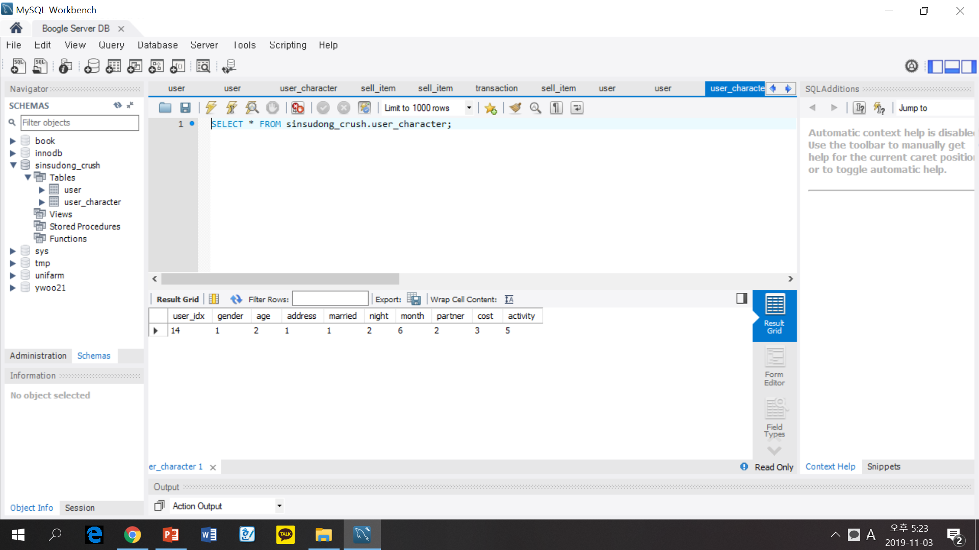
기능명 : 회원 정보 & 여행 선호도 저장
Input Data Sample
Output Data Sample

Slide 9
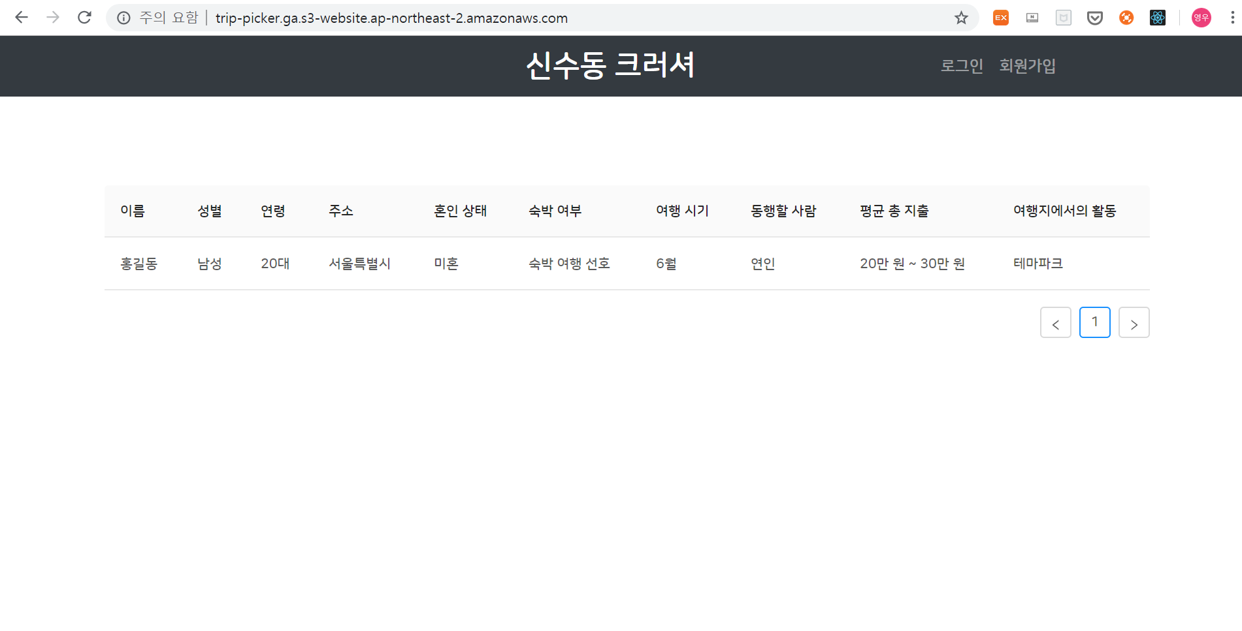
기능명 : 전체 회원 정보 조회
기능명 | 회원 정보 & 여행 선호도 저장
기능설명 | 신규 회원 가입 정보 및 해당 회원의 여행 선호도를 데이터베이스에 저장.
담당자 | 박영우
개발환경 / 언어 | Spring Framework(JPA + Hibernate) / Java
GUI
GUI

Slide 10
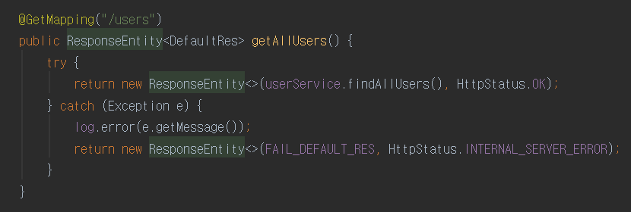
기능명 : 전체 회원 정보 조회
기능명 | 전체 회원 정보 조회
기능설명 | 전체 회원 정보를 테이블 형태로 조회.
담당자 | 박영우
개발환경 / 언어 | Spring Framework(JPA + Hibernate) / Java
Skeleton Code
Presentation Layer
(Controller)

Slide 11
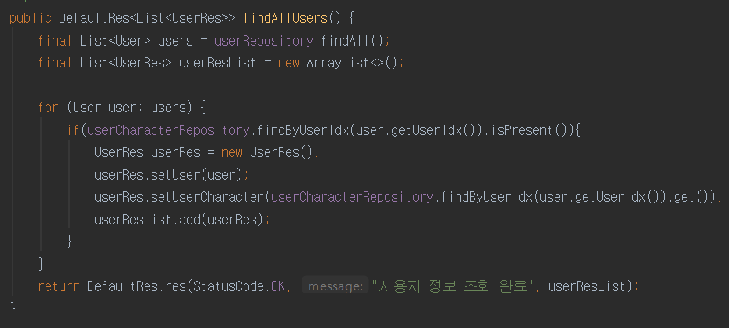
기능명 : 전체 회원 정보 조회
기능명 | 전체 회원 정보 조회
기능설명 | 전체 회원 정보를 테이블 형태로 조회.
담당자 | 박영우
개발환경 / 언어 | Spring Framework(JPA + Hibernate) / Java
Skeleton Code
Business Logic Layer
(Service)
Optional 클래스를 이용해서 NPE를 유발할 수 있는 null을 직접 처리하지 않아도 되도록 함.

Slide 12
기능명 : 전체 회원 정보 조회
기능명 | 전체 회원 정보 조회
기능설명 | 전체 회원 정보를 테이블 형태로 조회.
담당자 | 박영우
개발환경 / 언어 | Spring Framework(JPA + Hibernate) / Java
Skeleton Code
Repository Layer
(Repository)
Java ORM에 대한 API 표준 명세인 JPA의 구현체 Hibernate를 활용
HQL이라 불리는 강력한 쿼리 언어를 포함해 객체 지향적으로 클래스와 테이블의 Mapping하기에 용이하다.

Slide 13
기능명 : 전체 회원 정보 조회
기능명 | 전체 회원 정보 조회
기능설명 | 전체 회원 정보를 테이블 형태로 조회.
담당자 | 박영우
개발환경 / 언어 | Spring Framework(JPA + Hibernate) / Java
Skeleton Code
Entity Class

Slide 14
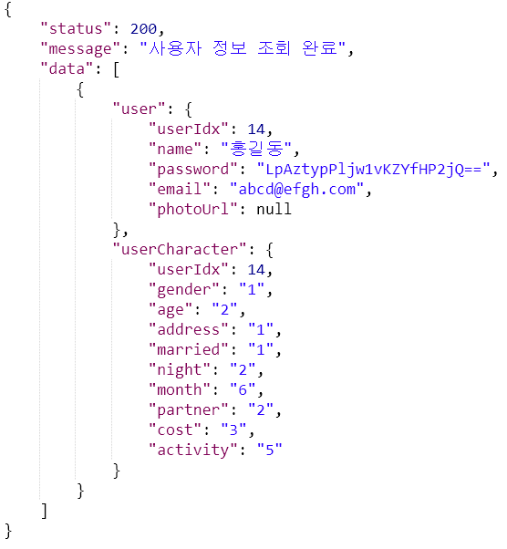
기능명 : 전체 회원 정보 조회
Input Data Sample
Output Data Sample
X

